Slide 1


ĐẠI HỌC HUẾ KHOA KỸ THUẬT VÀ CÔNG NGHỆ
Học phần: Thị giác máy tính
Ứng dụng thuật toán CNN trong phân loại ảnh
GVHD: TS Hoàng Hữu Trung
Sinh viên thực hiện: | Hoàng Phúc Nhật Long Phạm Bá Trung Nguyễn Trọng Nghĩa thinh

Slide 2
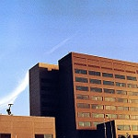

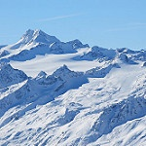
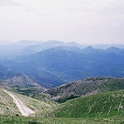

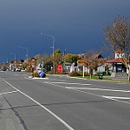
I. GIỚI THIỆU DỮ LIỆU
Tập dữ liệu là hình ảnh các cảnh vật bao gồm:
6 lớp: Buildings, Forest, Glacier, Mountain, Sea, Street.
Số lượng ảnh train/test: 14,034 ảnh train, 3,000 ảnh test và 7,000 ảnh prediction
Định dạng: rgb (jpg)
0 1 2 3 4 5
https://www.kaggle.com/datasets/puneet6060/intel-image-classification?resource=download

Slide 3
II. XỬ LÝ DỮ LIỆU
Tiền xử lý ảnh
Chuyển tất cả ảnh về kích thước cố định (150×150 pixel): Resize((150,150))
Chuyển ảnh từ dạng PIL / NumPy sang tensor PyTorch, đồng thời chia giá trị pixel từ [0,255] → [0,1]: ToTensor()
Chuẩn hóa ảnh cho mỗi kênh RGB có trung bình 0 và độ lệch chuẩn 1:
Normalize(mean, std)
Tạo DataLoader đọc dữ liệu thành từng “batch nhỏ”: batch_size=64

Slide 4
III. MÔ HÌNH CNN
Mạng CNN gồm 3 tầng chính:
Feature Extraction (Trích xuất đặc trưng) → Gồm các tầng Convolution (3) + ReLU + Pooling.
Flattening (Làm phẳng) → Chuyển tensor 3D thành vector 1D.
Classification (Phân loại) → Các tầng Fully Connected (Dense) (2) + Dropout.

Slide 5
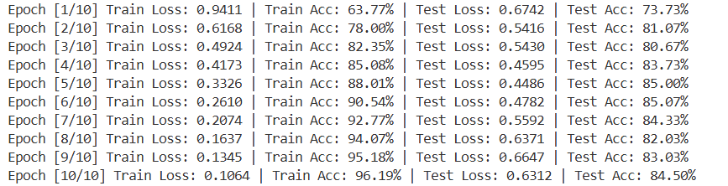
III. MÔ HÌNH CNN
Train Accuracy: 96.19%
Test Accuracy: 84.5%
Test loss giảm đến epoch 5 (min = 0.4486) rồi tăng trở lại (lên ~0.63 ở cuối).→ mô hình bắt đầu overfitting từ khoảng epoch 5–6..
Quá trình huấn luyện

Slide 6
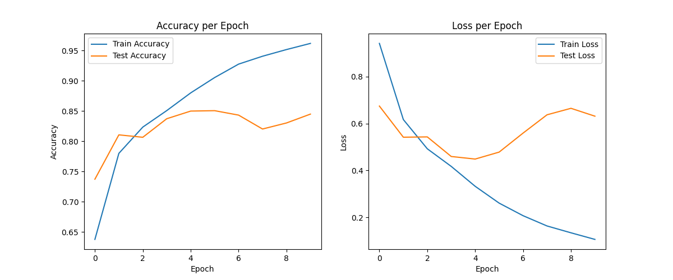
III. MÔ HÌNH CNN
Trực quan hóa

Slide 7
IV. KIẾN TRÚC ALEXNET
Kiến trúc Alexnet gồm:
1. Khối Convolutional (Feature Extraction): Gồm các tầng Convolution (3) + ReLU + Pooling.
2. Khối Fully Connected (Classification Head): → Các tầng Fully Connected (Dense) (3) để dự đoán nhãn.

Slide 8
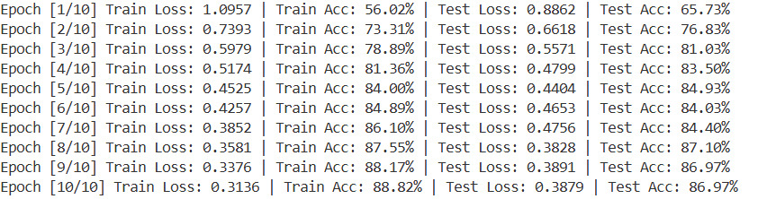
IV. KIẾN TRÚC ALEXNET
Train Accuracy: 88.82%
Test Accuracy: 86.97%
Train loss giảm từ 1.09 → 0.31, test loss từ 0.88 → 0.38, cho thấy mô hình liên tục tối ưu tốt.
Quá trình huấn luyện

Slide 9
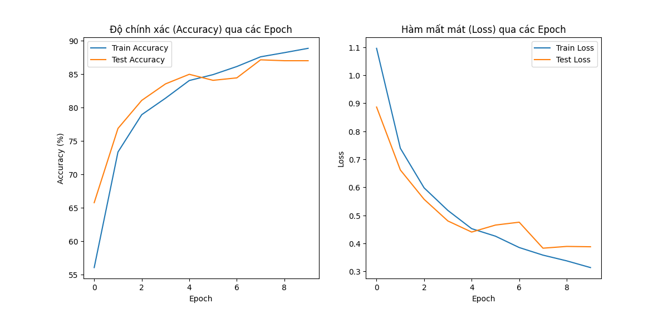
IV. KIẾN TRÚC ALEXNET
Trực quan hóa

Slide 10
V. SO SÁNH KẾT QUẢ HUẤN LUYỆN
 | CNN | Alexnet | Nhận xét
Train Accuracy | 96.19% | 88.82% | CNN đạt cao hơn → có thể overfitting.
Test Accuracy | 84.50% | 86.97% | AlexNet cao hơn → tổng quát tốt hơn
Loss giảm | Nhanh, nhưng dao động test loss tăng nhẹ cuối | Giảm đều, hội tụ ổn định | AlexNet ổn định hơn.
Tốc độ train | Nhanh | Chậm | Đổi lại, AlexNet đạt hiệu suất cao hơn.

